Slide 1
Аргументи та стереотипи професійного ВИБОРУ: Динаміка протягом 2010-2011 років
VI Міжнародна науково-практична конференція
«Актуальні проблеми професійної орієнтації та
професійного навчання населення»
Товстокора Ю.В. молодший наук. співр.,
Довгенко Д.В. старший лаборант
ІСПП НАПН України

Slide 2
РАМКА ЕМПІРИЧНОГО ДОСЛІДЖЕННЯ
Виконання прикладної НДР
"Науково методичні засади відстеження динаміки престижності професій, що користуються попитом на ринку праці" (2010 – 2012)
Науковий керівник теми – доктор психологічних наук Найдьонов М. І.

Slide 3
МЕТА ПОВІДОМЛЕННЯ:
  представлення результатів моніторингу громадської думки щодо аргументації вибору професії, орієнтирів та стереотипів професійного вибору

Slide 4
ЗАДАЧІ:
дослідити, якими аргументами користуються (користувалися) при виборі майбутньої професії дорослі громадяни і школярі
визначити, які суспільні орієнтири і стереотипи впливають на вибір людиною професії
зафіксувати їх динаміку протягом 2010-2011 років

Slide 5
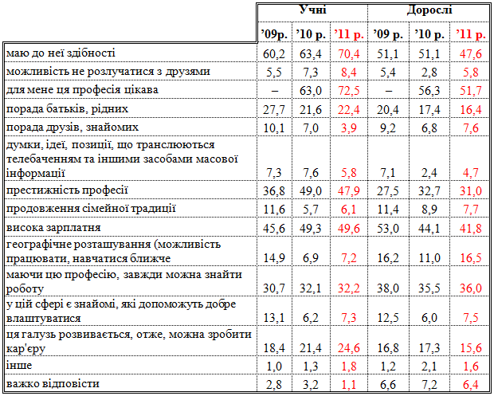
Розподіл відповідей на запитання “ Які з наведених нижче аргументів були(або будуть) для Вас найвагомішими при виборі професії? ” (у %)

Slide 6
Престижність як аргумент при виборі професії, як і раніше, значно активніше використовується старшокласниками, ніж дорослим населенням.
Відмінність аргументації вибору професії дорослих і старшокласників проявляється і в тому, що на відміну від дорослих для школярів у 2011 р. значення інтересу до професії і наявності здібностей до неї значно зростають (на 9,5% і 7% відповідно), тоді як зарплатня як аргумент вибору і забезпеченість завдяки професії роботою практично не змінюються (49,3% і 49,6% та 32,1% і 32,2% відповідно).

Slide 7
висновки
Система аргументації вибору професій, особливо старшокласниками, не відповідає запитам ринку. Дисбаланс попиту і пропозицій, який на ньому спостерігається, до певної міри пояснюється тією значущістю, яку має престижність в системі аргументації вибору професії (трохи менше половини опитаних школярів), у поєднанні із значно меншим врахуванням школярами такого фактору, як здатність обраної професії гарантувати наявність роботи, який є суттєвим для менше як третини старшокласників.

Slide 8
висновки
Оцінка дорослими громадянами і школярами запропонованих суджень показує:
налаштованість дорослих, і ще в більшій мірі молодого покоління, на підприємництво як професію,
зростання у суспільстві тенденцій споживання,
орієнтацію на швидкі зміни на ринку праці.
низький статус робітничих професій, що не сприяє позитивному прогнозу щодо зменшення дефіциту трудових ресурсів в країні

Slide 9
Дякуємо за увагу

